Slide 1
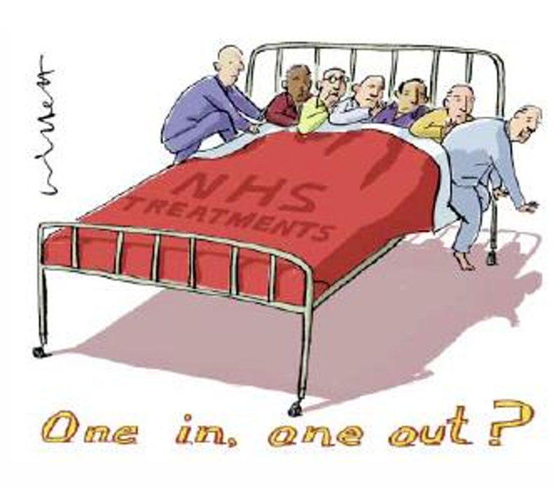
Medicinska Kommitténs Workshop om Prioriteringar och Hälsoekonomi 2026

Slide 2

Prioriteringar i teori och praktik
26-04-21
Joar Björk, överläkare & etiker
Prioriteringscentrum

Slide 3
Agenda
Frågan ur fågelperspektiv – vad handlar detta om?
Sv prioriteringsplattformen
Nationell modell för öppna prioriteringar
Socialstyrelsens arbete med nationella riktlinjer
Vertikala och horisontella prioriteringar
En nykter kommentar
Övning och diskussion

Slide 4
Varför prioriteringar?
Prioriteringar är ingens älsklingssyssla…
…men nödvändigt för god sjukvård…
(…och dessutom ontologiskt omöjligt att o-prioritera)
→ ALLTSÅ: VI MÅSTE VÄLJA MELLAN
GENOMTÄNKTA vs ICKE GENOMTÄNKTA PRIORITERINGAR

Slide 5
Varför (forts)
Vad leder icke genomtänkta prioriteringar till?
Vem får vårdens resurser om vi inte prioriterar genomtänkt?
  Patienter/grupper som skriker högst / har resurser
  Sjukvårdsområden med prestige
  ”Status quo bias”
ORÄTTVISA
INEFFEKTIVITET

Slide 6
Varför (forts)
Alltså: genomtänkta prioriteringar är enda chansen till
rättvis fördelning av vårdens resurser
→ Men vad betyder ”RÄTTVISA”?

Slide 7
Begreppet ”rättvisa”
Flera andra betydelser av rättvisa irrelevanta här (retributiv rättvisa, rättvisa som förtjänst)
Avseende fördelningsrättvisa flera kandidater:
  Alla får lika mycket (vård)
  Alla blir lika friska (utfallslikhet)
  Åt var och en efter behov
  Åt var och en efter ekonomisk insats i systemet (=skattesats)
  Åt var och en efter ”värde” i samhället
  Åt var och en efter förtjänst (skötsamhet)
  Alla har samma chans att få vård (lotteriprincip) etc etc

Slide 8
Begreppet ”rättvisa” (forts)
Den svenska prioriteringsplattformen anger en helt specifik blandning av relevanta aspekter som tillsammans beskriver hur resurser ska fördelas i svensk sjukvård → ”rättvisa på svenska”:
Människovärdesprincipen > Behovs- och solidaritetsprincipen > Kostnadseffektivitetsprincipen
(Ganska likt i andra länder)

Slide 9
”Rättvisa på svenska”=
”Alla människor har lika värde och samma rätt oberoende av personliga egenskaper och funktioner i samhället”
”Mer av vårdens resurser ska ges till de mest behövande, de med svåraste sjukdomarna och den sämsta livs-kvaliteten”
Den medicinska nyttoaspekten finns, enligt utredningen, inbyggd i behovsbegreppet. Som behov tidigare definieras har man endast behov av det man har nytta av eller omvänt inte behov av det man inte har nytta av”
”Vid val mellan olika verksamheter eller åtgärder bör en rimlig relation mellan kostnader och effekt, mätt i förbättrad hälsa och förhöjd livskvalitet eftersträvas”
1. MÄNNISKOVÄRDES-PRINCIPEN
2. BEHOVS- OCH SOLIDARITETS-
PRINCIPEN
3.KOSTNADSEFFEKTIVITETS-
PRINCIPEN

Slide 10

Om BEHOV i Prio-plattformen
Klustret behov/svårighetsgrad/nytta blir, pga rangordningen,…
…vilket mäts bara i medicinska termer och för den aktuella patienten
…plattformens normativa kärna

Slide 11
”Nationell modell för öppna prioriteringar”
3.

Slide 12
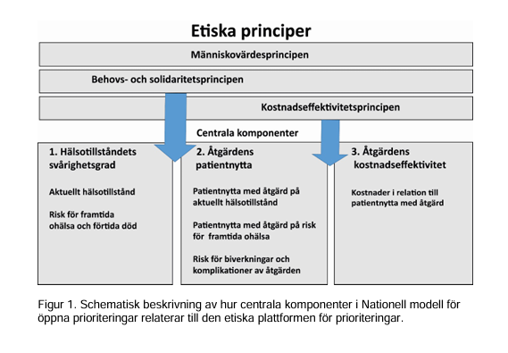
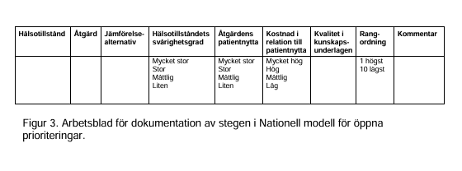
Nationella modellen - en operationalisering av plattformen
Notera:
Människovärdesprincipen försvann
Lexikaliteten försvann
Tydlig koppling T-Å-P

Slide 13
Socialstyrelsens nationella riktlinjer
4.

Slide 14

Nationella riktlinjer
26 områden
Ur ett prioriteringsperspektiv är detta…

Slide 15
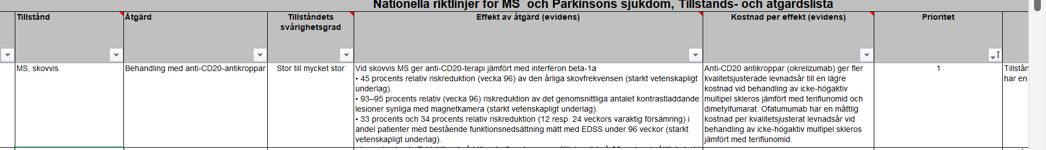
Exempel:

Slide 16
Vertikala och horisontella prioriteringar
5.

Slide 17


Vertikala/horisontella…
…är egentligen en dum begreppsbildning!

Slide 18
Liknande vs inte särskilt lika
Liknande – blodtryckssänkande betablockad vs ACE-hämmare
(Men inte helt liknande – båda grupperna har också andra effekter!)
Mittemellan – tabletter vs kostrekommendationer mot högt blodtryck
Inte särskilt lika – pediatrisk NP-utredning vs behandling av trycksår

Slide 19
Liknande eller inte – so what?
Ju mer olika – desto svårare att jämföra…
…av åtminstone två olika skäl:
Generella mänskliga kognitiva begränsningar
Experter jobbar i silos!

Slide 20
En nykter kommentar…
6.

Slide 21
Är detta allt?
Nej!
A Detta är början – genomförande och orka hänga i är minst lika svårt
B Detta är omfattande, finns behov av enklare sätt – t.ex.:
1. ”Vad är det minst värdeskapande hos er?”
2. ”Vad är det viktigaste hos er, som aldrig får försvinna?”
3. ”Var påverkar förändrad målnivå mest (åt båda håll)?”

Slide 22
Övningar och diskussion
7.

Slide 23
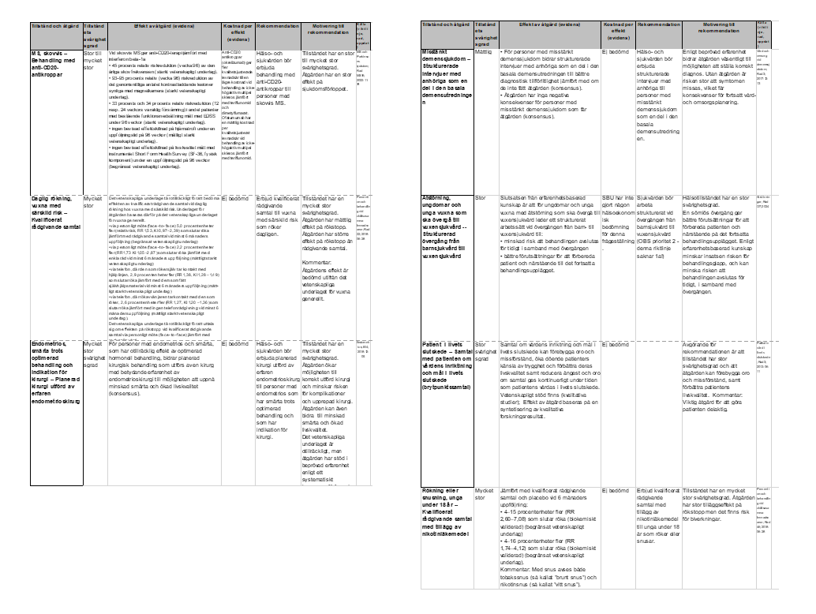
En övning i 4 steg (gör vad ni vill)
Arbeta i grupper om 4-6 (gärna blandade!)
Steg 1: Diskutera ”behov” – skapa en lista över de
möjliga egenskaper hos olika hälsotillstånd som
bestämmer behovet (mao: vad hos tillstånd A
motiverar uttalandet ”Patienter med A har högre behov än patienter med B”?)
Steg 2: Jämför era svar med Prioriteringscentrums
(enligt mig inte perfekta) ”Svårighetsgradsmatris”
– ligger på bordet!
Steg 3: Jämför era och Svårighetsgradsmatrisens
svar med T-Å-P från Nationella riktlinjer – kan ni
ungefärligen bedöma svårighetsgraden? (jämför sedan ert svar med ”facit” i kolumn 2!)
Steg 4: Titta på hela bedömningen (=inte bara T-Å-P) från olika Nationella Riktlinjer – är dessa sju T-Å-P lika? Lika viktiga?

Slide 24
TACK FÖR IDAG!
Frågor → joar.bjork@liu.se

Slide 25
”Rättvisa på svenska”:
MÄNNISKOVÄRDESPRINCIPEN
BEHOVS- OCH SOLIDARITETSPRINCIPEN
KOSTNADSEFFEKTIVITETSPRINCIPEN

Slide 26
På andra sidan finns ”facit” avs vad ett behov ”består av”
- Vänd inte förrän ni gjort steg 1 i övningen!

Slide 27
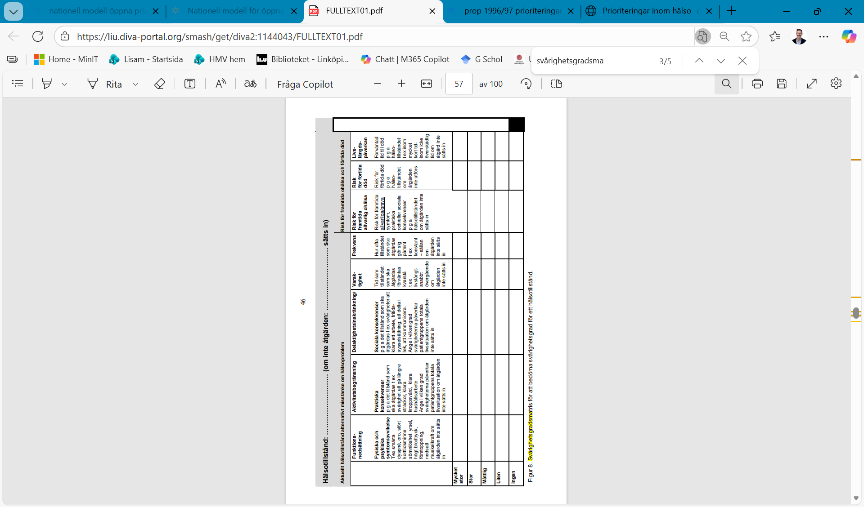
Nationella modellen 2/3
https://liu.diva-portal.org/smash/get/diva2:1144043/FULLTEXT01.pdf; sida 36

Slide 28
En övning i 4 steg (gör vad ni vill)
Arbeta i grupper om 4-6 (gärna blandade!)
Steg 1: Diskutera ”behov” – skapa en lista över de möjliga egenskaper hos olika hälsotillstånd som bestämmer behovet (mao: vad hos tillstånd A motiverar uttalandet ”Patienter med A har högre behov än patienter med B”?)
Steg 2: Jämför era svar med Prioriteringscentrums (enligt mig inte perfekta) ”Svårighetsgradsmatris” – ligger på bordet!
Steg 3: Jämför era och Svårighetsgradsmatrisens svar med T-Å-P från Nationella riktlinjer – kan ni ungefärligen bedöma svårighetsgraden? (jämför sedan ert svar med ”facit” i kolumn 2!)
Steg 4: Titta på hela bedömningen (=inte bara T-Å-P) från olika Nationella Riktlinjer – är dessa sju T-Å-P lika? Lika viktiga?

Slide 29

Hälsoekonomi och Läkemedel
Sandra Stern
Hälsoekonom, Forskningsenheten
Doktorand, Linnéuniversitetet

Slide 30
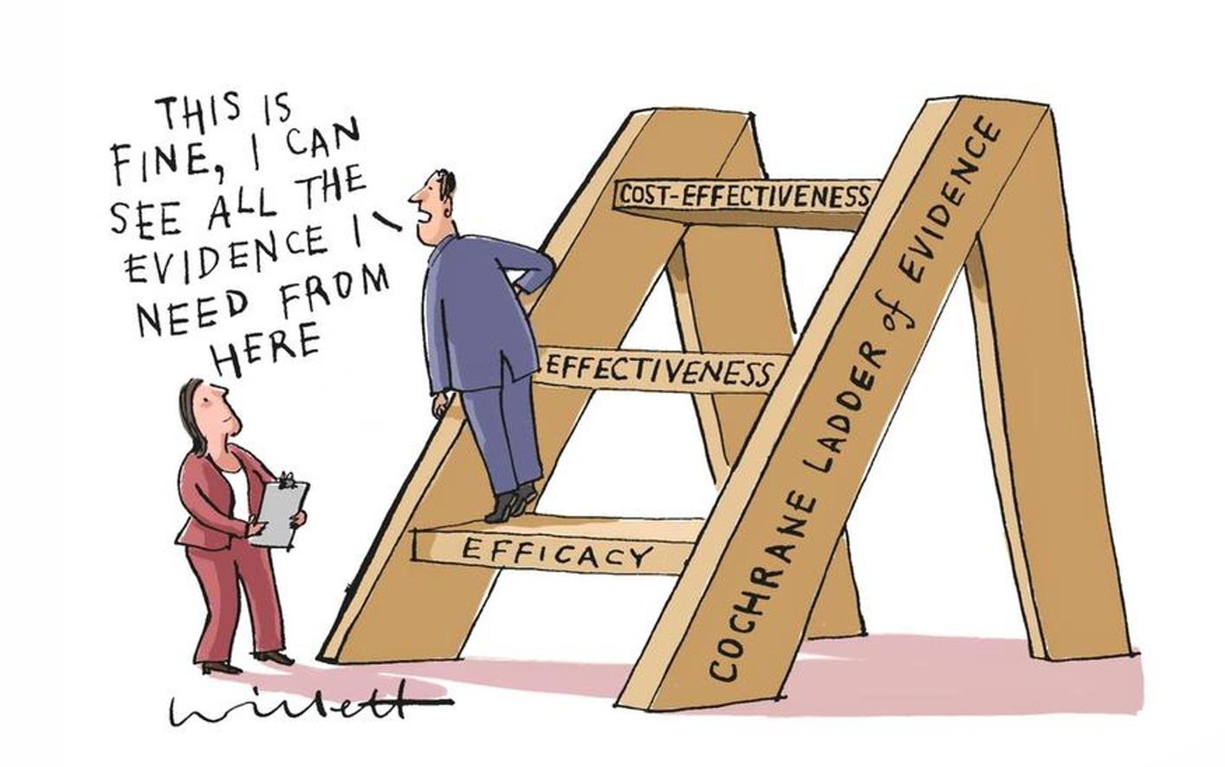

Slide 31
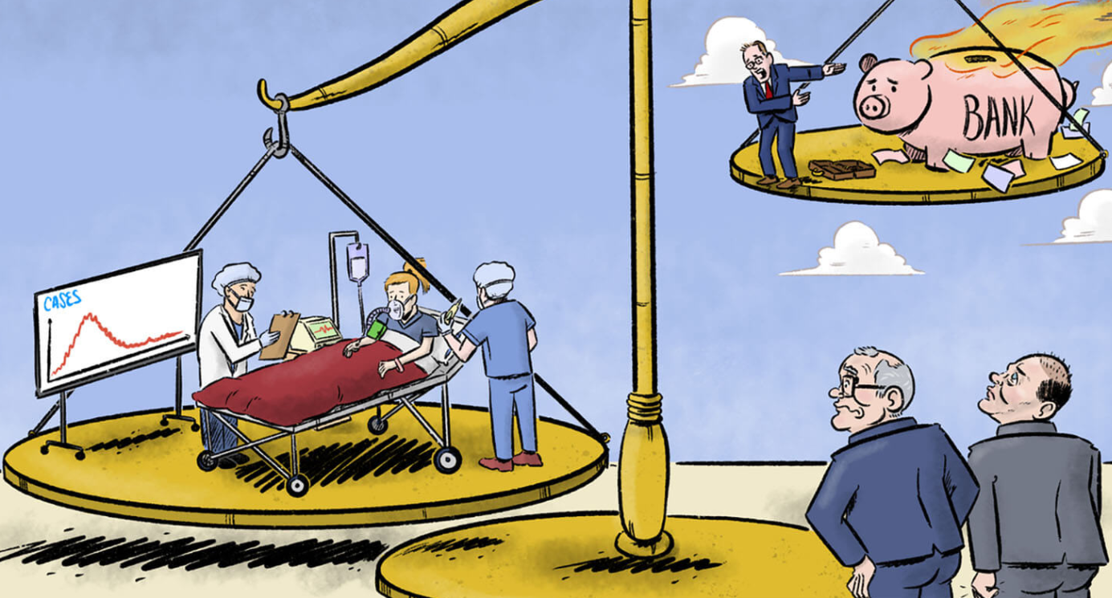
Varför behövs hälsoekonomi?
Resurser för att producera sjukvård är begränsade.
Potentiellt användandet av resurserna obegränsade.
Notes:
.

Slide 32
Vad är hälsoekonomi?
Hälsa
Hälsoutfall
Livskvalitet
Kostnader
Resurser
Budget
Kostnadseffektivitet
Mest hälsa per använd krona
Överlevnad
Alternativkostnad

Slide 33

Vad är hälsoekonomi?
Hälsoekonomi kan beskrivas som vetenskapen om fördelning av begränsade resurser för att få ut mesta möjliga hälsa

Slide 34
Vem gör hälsoekonomiska utvärderingar?
Tandvårds- och läkemedelsförmånsverket, TLV: Beslutar vilka receptläkemedel som ska ingå i högkostnadsskyddet.
Rådet för nya terapier, NT-rådet: Ger rekommendationer till landets regioner om användning av vissa nya läkemedel
Medicintekniska produktrådet, MTP-rådet: Ger rekommendationer om användning av vissa nya medicintekniska produkter.
Socialstyrelsen: Tar fram föreskrifter, statistik, kunskapsstöd i form av exempelvis nationella riktlinjer, samt gör uppföljningar och utvärderingar.
Statens beredning för medicinsk och social utvärdering, SBU: Utvärderar regelbundet sjukvårdens och socialtjänstens metoder.
Folkhälsomyndigheten: Har nationellt ansvar för folkhälsofrågor och arbetar för att befolkningen ska ha ett skydd mot smittsamma sjukdomar och andra hälsohot.
Forskare: Vetenskapliga studier inom hälsoekonomi.
Regionerna: Gör lokala analyser och underlag för beslut.

Slide 35
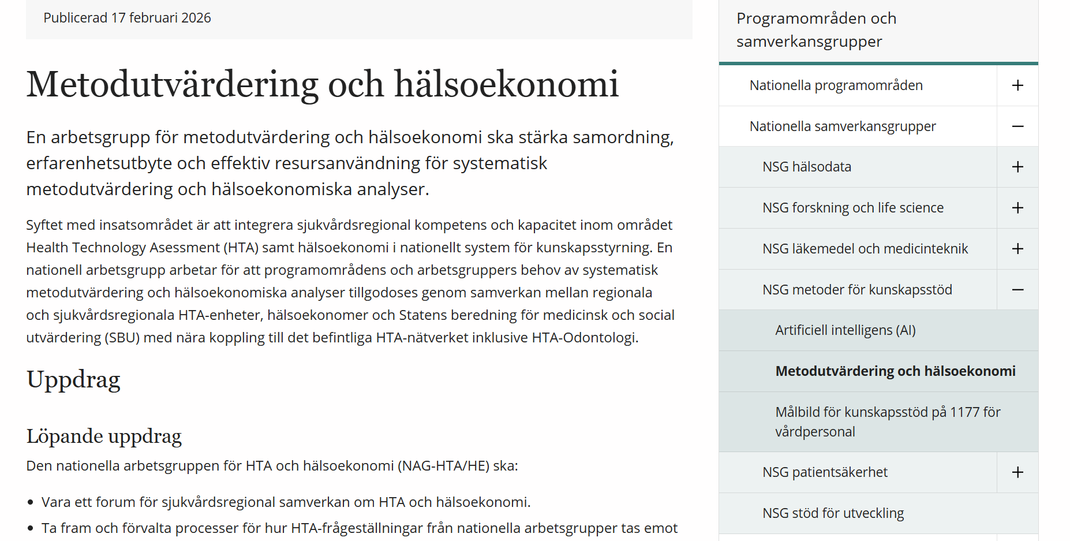

Slide 36

Vilka kostnader ingår?
Direkta medicinska kostnader (t.ex. vårdbesök, läkemedel)
Hur samlas kostnadsdata in?
Vårdregister och journaldata
Direkta icke‑medicinska kostnader (t.ex. resor, omsorg)
Indirekta kostnader (t.ex. produktionsbortfall)
Ekonomisystem och DRG‑vikter
Prislistor och nationella taxor
Patientenkäter och tidböcker

Slide 37
QALY kvalitetsjusterade levnadsår
Direkta metoder (värdering av ett faktiskt eller hypotetiskt tillstånd)
Time trade-off (TTO)
Standard gamble (SG)
Indirekta metoder (mäter ett faktiskt tillstånd som sedan värderas med en tariff som tagits fram med en direkt metod)
EQ-5D
SF-6D

Slide 38
Exempel
Hälsotillstånd A – Måttlig smärta i nedre ryggen
Konstant men inte invalidiserande smärta
Kan arbeta deltid
Begränsad rörlighet vid böjning/lyft
Sömn påverkas lätt
Behandling: smärtlindring och fysioterapi ger delvis effekt
Hälsotillstånd B - Avancerad cancersjukdom med symptomgivande metastaser
Bestående smärta som kräver kontinuerlig behandling
Uttalad trötthet som begränsar vardagsaktiviteter
Viktminskning och nedsatt aptit
Perioder av illamående och låg energi
Funktion och ork varierar dag för dag
Återkommande vårdkontakter och behandling med begränsad effekt på symtomen
Hur många år i full hälsa skulle vara lika värdefullt för dig som 10 år i detta hälsotillstånd?

Slide 39
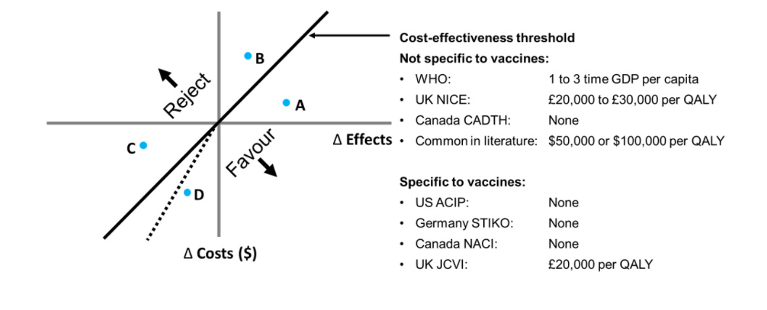
Tröskelvärden - exempel

Slide 40
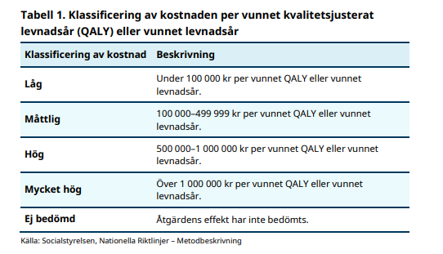
Tröskelvärde (Sverige)

Slide 41
Etiska aspekter
Enligt hälso- och sjukvårdslagen (2017:30) är målet för hälso- och sjukvården en god hälsa och vård på lika villkor för hela befolkningen och vården ska ges med respekt för alla människors lika värde och för den enskilda människan.
Människovärdesprincipen:
alla människor har samma värde oberoende av personliga egenskaper eller funktioner i samhället.
Behovs- och solidaritetsprincipen:
resurserna ska i första hand allokeras till dem med störst behov.
Kostnadseffektivitetsprincipen:
det ska finnas en rimlig relation mellan kostnad och effekt.

Slide 42

Hälsoekonomi och Läkemedel
Fredrik Schön
Ordförande Läkemedelskommittén
Överläkare Medicinkliniken Växjö

Slide 43
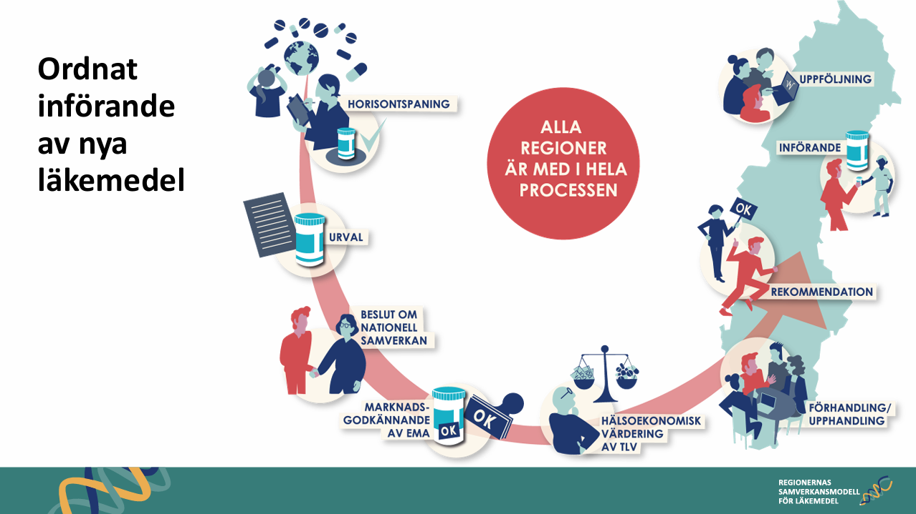

Slide 44
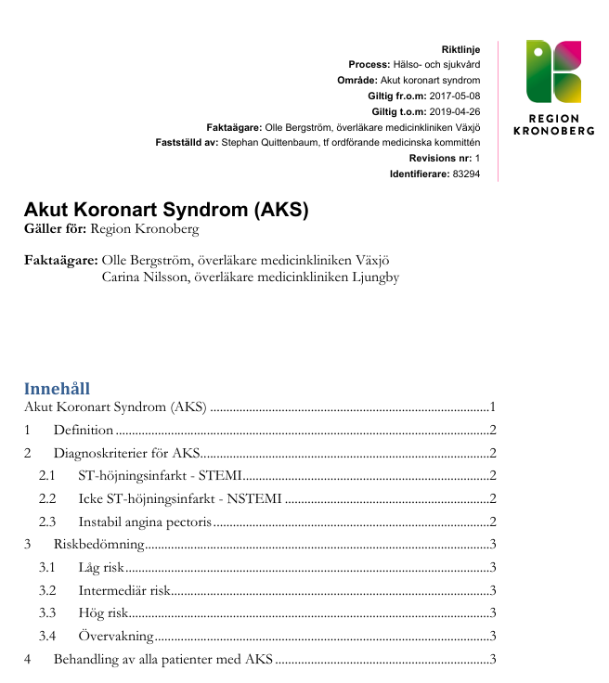



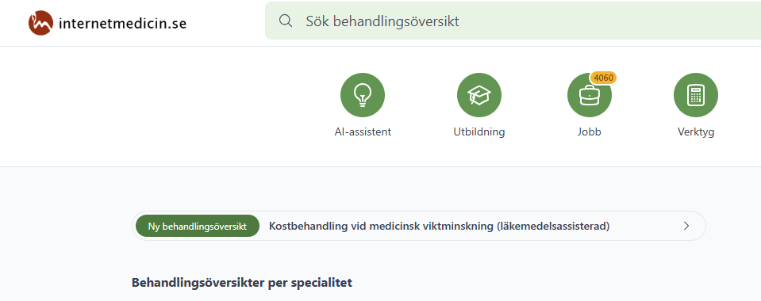
Kan inte bara någon bestämma?

Slide 45
Vem tar ansvar för hälsoekonomin?
”Vi har valt att inte primärt väga in kostnadsaspekten utan utgått från den medicinska preferensen och evidens till dags dato.”
”Värdering av läkemedelskostnader har inte ingått i bedömningarna.”
”När det är relevant och möjligt tar vi också hänsyn till kostnadseffektivitet i prioriteringen”
Notes:
Infektionsläkarföreningen – Behandlingsriktlinje Clostridioides Difficile
Läkemedelsverket – Behandlingsrekommendation Influensa
Socialstyrelsen – Nationella riktlinjer Obesitas

Slide 46
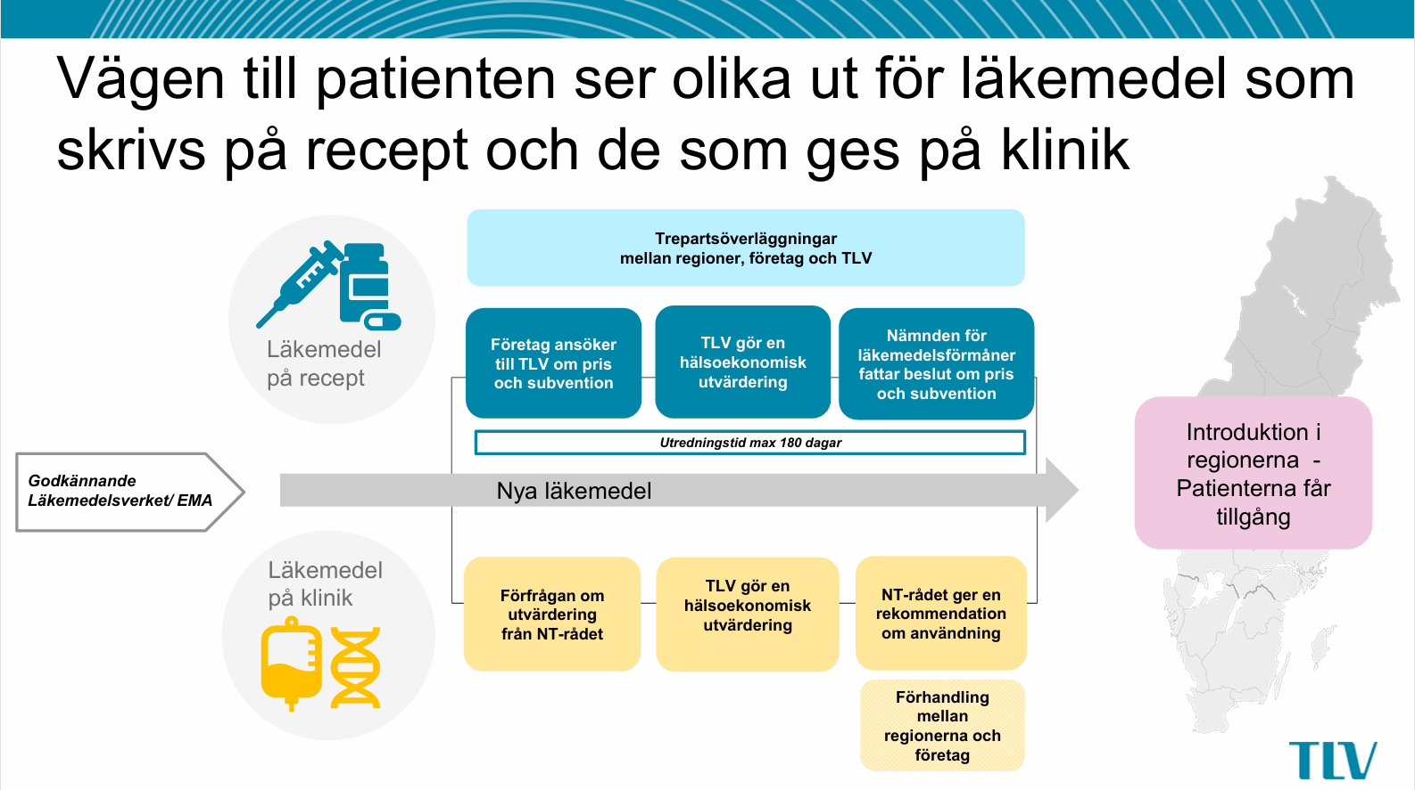

Slide 47
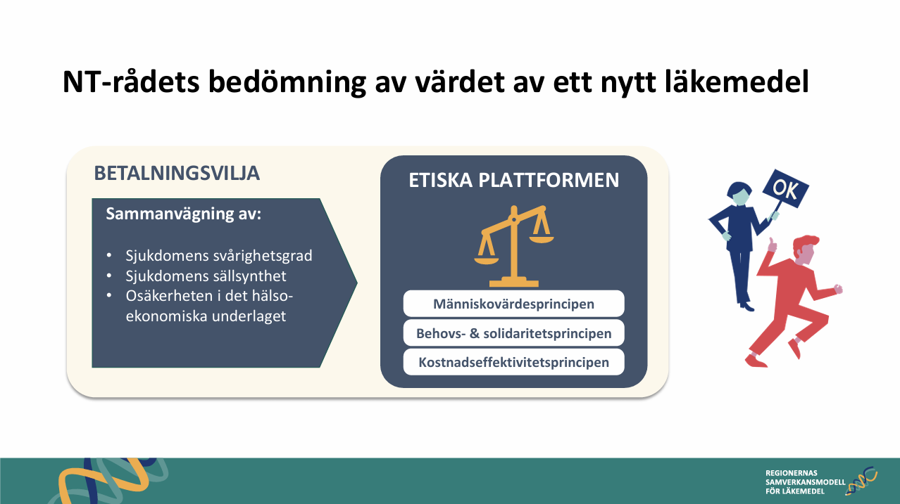
Notes:
Syfte att ge gemensamma rekommendationer till landstingen om nya terapier (läkemedel, patientnära medicinteknik)
Tillsatt av regionerna och arbetar på deras uppdrag
Delvis knutet till SKR

Slide 48
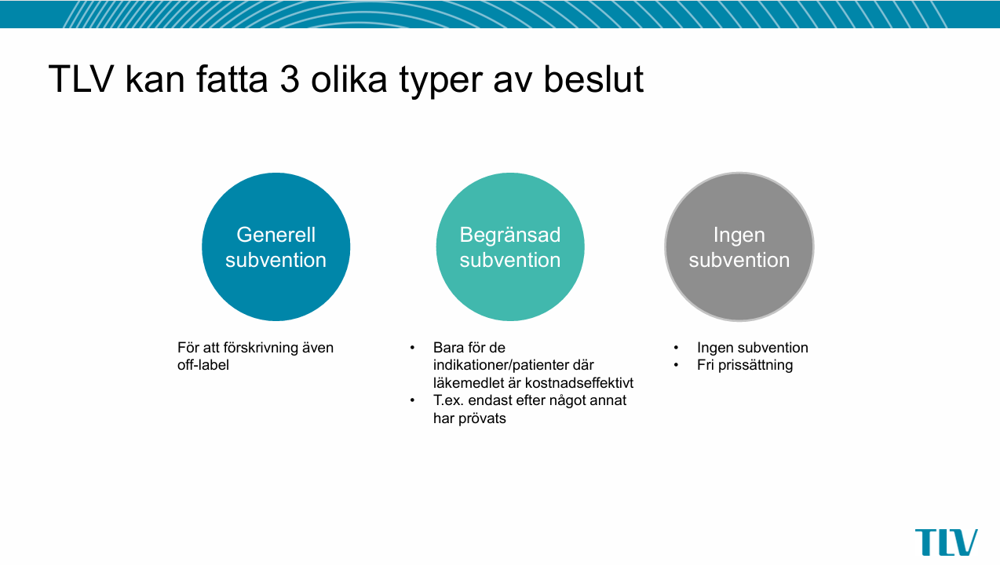

Slide 49

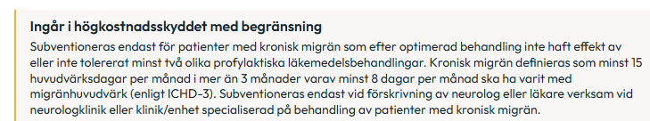
Exempel på begränsad subvention

Slide 50
Återbäringsavtal
Tecknas som del i trepartsöverenskommelse
  TLV – Regionerna – Läkemedelsföretag
  Ca 120 aktuella avtal
Sekretessbelagda ”nettopriser”
Del av förmånskostnad återbetalas i efterhand
  Oftast rak återbäring
  Enstaka avtal har mer komplicerad konstruktion
Notes:
Typiskt ca 50% rabatt

Slide 51
Betalningsvilja / betalningsförmåga
Viljan att betala för ett sparat QALY kan uppskattas i intervjustudier
Förmågan att betala för ett sparat QALY kan vara lägre än viljan
Alternativa behandlingar kan eventuellt ge fler QALY för samma kostnad.
  Inom samma grupp av patienter
  Mellan olika grupper av patienter
Notes:
Betalningsvilja IHE - 1,5 – 5 miljoner kr / QALY
IHE Rapport 2016:7

Slide 52
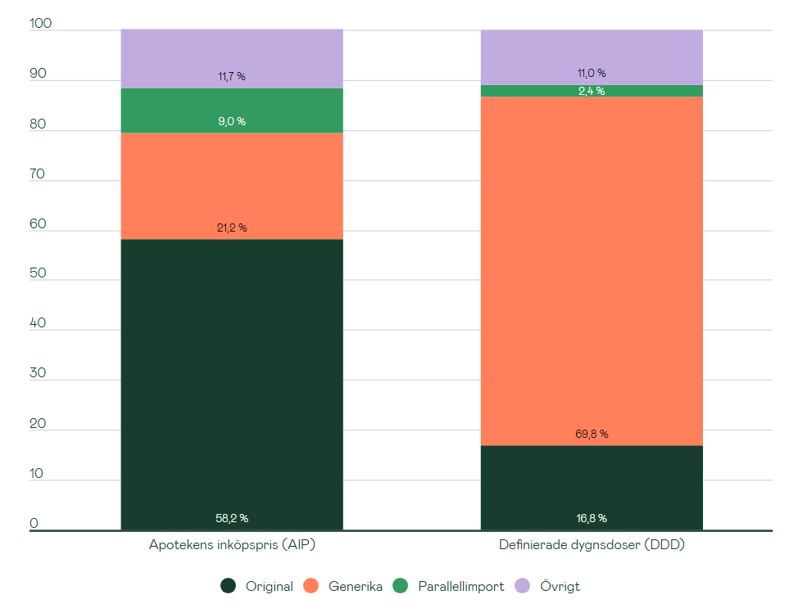
Värdebaserade priser – marknadsbaserade priser
Källa: LIF / IQVIA (2025)
Notes:
Källa: LIF / IQVIA

Slide 53
Värdebaserad prissättning
Betalningsviljan i den värdebaserade prissättningen beror på tillståndets allvarlighetsgrad.
  250.000 – 2.000.000 kr / QALY
  Eventuellt högre för särskilt sällsynta sjukdomar
Jämförbara modellkostnader
  400.000 kr / QALY (sjukhusvård, Sverige)
  £5.000 - £15.000 / QALY (offentlig vård, UK)
  $28.000 - $47000 / QALY (intensiv blodtrycksbehandling, US)
Notes:
Siverskog J, Henriksson M. The health cost of reducing hospital bed capacity. Social Science & Medicine. 2022 Nov;313:115399.
Lomas J, Martin S, Claxton K. Estimating the Marginal Productivity of the English National Health Service From 2003 to 2012. Value in Health. 2019 Sep;22(9):995–1002.
Bress AP, Bellows BK, King JB, Hess R, Beddhu S, Zhang Z, et al. Cost-Effectiveness of Intensive versus Standard Blood-Pressure Control. The New England journal of medicine [Internet]. 2017 Aug 24;377(8):745–55. Available from: https://www.ncbi.nlm.nih.gov/pmc/articles/PMC5708850/

Slide 54
Värdebaserade priser – marknadsbaserade priser
Du har en patient med förmaksflimmer som behandlas med Eliquis (apixaban)
Patentet har nyligen gått ut på rivaroxaban med samma indikation
Priser
  Eliquis 20,22 kr / dag (april 2026)
  Rivaroxaban Accord 0,70 kr / dag (periodens vara april 2026)

Slide 55
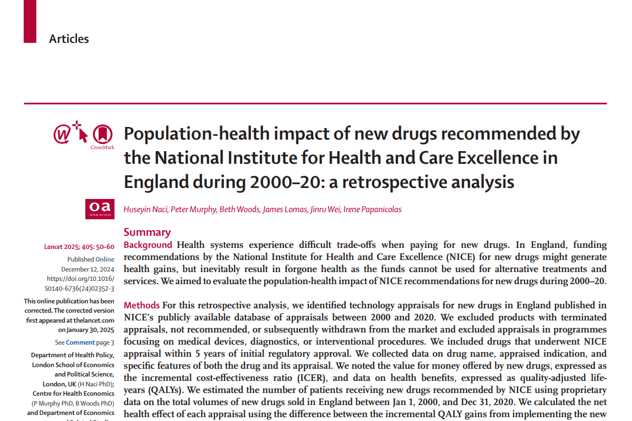
Undanträngningseffekter
”During 2000–20, NHS coverage of new drugs displaced more population health than it generated.”
“[…] a net loss of approximately 1,25 million QALYs.”
Lancet 2025;405:50–60
SBU-kommentar 2025-08-29

Slide 56
Biologiska läkemedel vid Alzheimers sjukdom
2000-2023
Flera olika antikroppar tas fram
2023-2025
Lecanemab och donanemab
Marknadsföringstillstånd
2026
NT-rådet – använd inte lekanemab, avvakta med donanemab tills bedömning är klar
Notes:
Syftet är att ge en beskrivning av läget vad gäller ”de senaste” läkemedlen för Alzheimers sjukdom, på en övergripande nivå.
Bakgrundsdokument:
Ur rapport om läkemedel från Örebro Rapport om läkemedel nr 253
Införandet i Sverige I februari 2023 beslutar NT-rådet (Rådet för nya terapier) att lecanemab ska ingå i nationell samverkan [46]; i maj 2023 (det vill säga innan CHMP hade yttrat sig) skrivs en tidig bedömningsrapport för NT-rådet om lecanemab med den då tillgängliga kunskapen som bas [47]. I maj 2025 rekommenderar NT-rådet ”att avvakta med Leqembi till dess att NT-rådet har genomfört en sammanvägd bedömning av behandlingens värde utifrån den etiska plattformen för prioritering.” [48,49]. I den bedömningen ingår en hälsoekonomisk värdering som är beställd hos TLV [50]
Se TLV´s hälsoekonomiska bedömning: Hälsoekonomisk bedömning av Leqembi - Tandvårds- och läkemedelsförmånsverket TLV
Se monografier: Leqembi (lecanemab), Kisunla (donanemab) | Läkemedelsverket

Slide 57
Biologiska läkemedel vid Alzheimers sjukdom
Den farmakologiska effekten vad gäller att minska förekomsten av amyloida plack i hjärnan är övertygande
Den kliniska effekten mätt utifrån symptom är dock mindre övertygande, behandlingarna kan bromsa det progressiva förloppet något
Risk för biverkningar i form av ödem och blödningar i hjärnan. Fyra till fem MR-‍undersökningar ska planeras vid behandlingsstart för att styra behandlingen.
Notes:
Läkemedelsverkets värdering
Det finns ett stort behov av nya läkemedel för behandling av patienter med Alzheimers sjukdom. Lecanemab och donanemab är monoklonala IgG1-‍antikroppar riktade mot olika former av amyloid beta. Läkemedlen har potential att bromsa sjukdomsförloppet hos utvalda patienter under det tidiga stadiet av Alzheimers sjukdom. Lecanemab och donanemab har visat en tydlig effekt på att minska amyloida plack i hjärnan. Den kliniska effekten mätt utifrån symptom är dock modest. Lecanemab eller donanemab kan kombineras med tidigare godkända behandlingsalternativ.
Biverkningar inkluderar ARIA (blödningar och ödem i hjärnan) och överkänslighetsreaktioner som kan potentiellt vara mycket allvarliga. Därför är läkemedlen godkända med strikta villkor och krav för användning som behöver följas noggrant. Snabb tillgång till magnetresonanstomografi under hela behandlingstiden är nödvändigt för att kunna styra behandlingen. Indikationen har begränsats och kontraindikationer har införts så att patienterna med den största risken för ARIA inte ska behandlas.
Lecanemab och donanemab har inte jämförts direkt i kliniska studier, men effektstorleken och typen av biverkningar förefaller vara likartade i placebokontrollerade studier upp till 18 månader. Tolkning av långtidseffekter är svårt utan en kontrollgrupp.

Slide 58
NT-rådet om Leqembi
TLV bedömer att det finns mycket hög osäkerhet i det hälsoekonomiska underlaget […] Kostnaden per vunnet kvalitetsjusterat levnadsår i TLV:s scenarioanalyser varierar mellan cirka 3,7 och 4,3 miljoner kronor.
En förhandling med företaget har genomförts men den gav inte tillräckligt resultat avseende kostnadsreducering.
NT-rådets rekommendation till regionerna är att inte använda Leqembi vid Alzheimers sjukdom

Slide 59
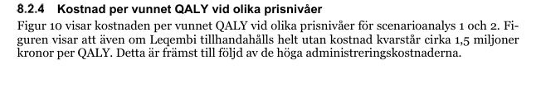
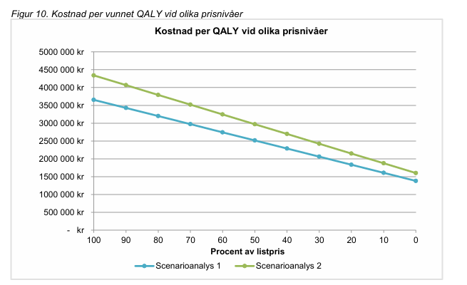
Hälsoekonomisk bedömning av Leqembi (lekanemab)

Slide 60
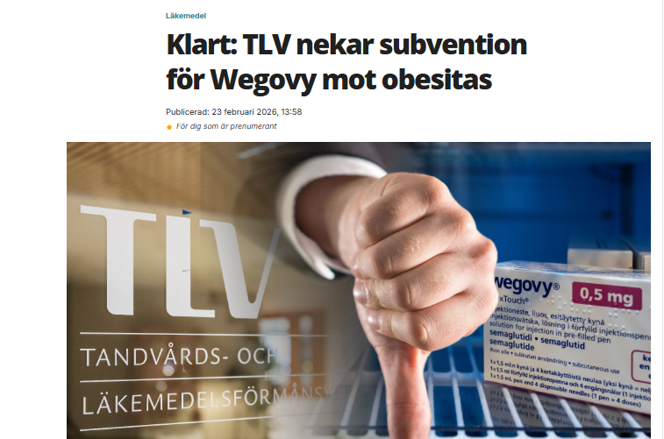
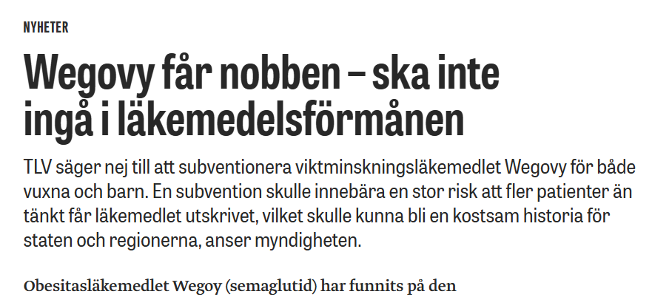
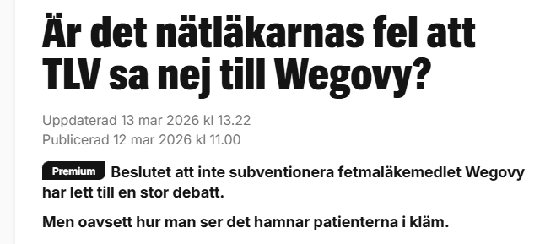
TLV-beslut Wegovy (semaglutid)
Enligt beslut 19/2 ingår INTE Wegovy i läkemedelsförmånen
Företaget hade ansökt om subvention för en mindre grupp patienter med stort medicinskt behov
Eftersom den totala patientgruppen är mycket större än den grupp som skulle omfattas av förmånsbegränsningen bedömer TLV att risken är stor för så kallad subventionsglidning
Trepartsöverläggningar mellan företaget, regionerna och TLV har förts med syfte att hitta ett sätt att dela på kostnader vid subventionsglidning. En överenskommelse har inte kunnat nås.
Notes:
TLV beslutar att Wegovy inte ska ingå i högkostnadsskyddet - Tandvårds- och läkemedelsförmånsverket TLV
Beslutet är överklagat.
Inget nytt att förmedla angående Mounjaro vid typ2-diabetes och förmån.
Nationellt kunskapsstöd fr behandling av obesitas väntas komma före sommaren.
Primärvårdens hälsoenhet ändrar sina inklusionskriterier för obesitasbehandling 15/4: Vårdgivarwebben - Primärvårdens hälsoenhet justerar inklusionskriterier för obesitasbehandling
Jag uppfattar att de inklusionskriterierna bygger på det kommande kunskapsstödet.

Slide 61
TLV om Wegovy
Det totala antalet patienter i Sverige som omfattas av Wegovys användningsområde är mycket stort, cirka 1,6 miljoner individer. Företaget har ansökt om subvention för en mindre grupp patienter med stort medicinskt behov.
Mot bakgrund av den totala patientgruppens storlek i förhållande till den patientgrupp som skulle omfattas av förmånsbegränsningen, bedömer TLV att risken för subventionsglidning är betydande
Till detta kommer att det i dagsläget saknas register som innehåller information om patienters BMI och samsjukligheter som gör det möjligt att på ett tillförlitligt sätt följa upp att förskrivarna iakttar ett beslut med förmånsbegränsning.
Ansökan ska därför avslås i denna del.

Slide 62
Utmaningar
Betalningsviljan är större än betalningsförmågan
Särläkemedel vid sällsynta sjukdomar har fasta kostnader trots få patienter
Spridning eller osäkerhet i sjukdomens allvarlighetsgrad
Långtidseffekter av behandling
Indirekta kostnader / vinster (anhöriga, arbetsförmåga)

Slide 64
Vårdens etiska plattform –
Hälso- och sjukvårdslagen
3 kap. Allmänt
1 § Målet med hälso- och sjukvården är en god hälsa och en vård på lika villkor för hela befolkningen.
Vården ska ges med respekt för alla människors lika värde och för den enskilda människans värdighet. Den som har det största behovet av hälso- och sjukvård ska ges företräde till vården.
4 kap. Organisation
1 § Offentligt finansierad hälso- och sjukvårdsverksamhet ska vara organiserad så att den främjar kostnadseffektivitet.

Slide 65
Betalningsvilja / betalningsförmåga
Vårdens etiska plattform
  Människovärdesprincipen innebär att alla människor har lika värde och samma rätt oberoende av personliga egenskaper och funktioner i samhället.
  Behovs- / solidaritetsprincipen innebär att resurserna bör fördelas efter behov.
  Kostnadseffektivitetsprincipen bör tillämpas först sedan de två första använts.
Undanträngningseffekter
Kompenserande hänsyn
  Sällsynta sjukdomar belastas hårdare av fasta kostnader

Slide 66

World café
Notes:
Metoden uppstod spontant under ett internationellt möte i Kalifornien 1995. Företagsledare och akademiker hade samlats till ett stort möte som skulle ske utomhus. Ett oväntat regnoväder gjorde den tänkta mötesplatsen omöjlig att använda. Deltagarna sökte skydd undan regnet och samlades spontant i små grupper. Samtalen fortsatte och deltagarna förde anteckningar. För att få större interaktion bröts samtalen då och då för att deltagarna skulle kunna cirkulera och hitta nya samtalspartners. Vid slutet av dagen stod det klart att anteckningarna, tack vare den kollektiva intelligensen, hade fått struktur och växt till nya innovationer och idéer. tänka tillsammans i en dialog kring viktiga frågor, att utbyta erfarenheter, lyfta fram gemensam kunskap samt stärka vi-känsla och gemenskap.
Fördelar med metoden:
Användbar när många frågor ska tacklas
Alla får komma till tals
Många kan prata med varandra
Lätt att prata i en liten grupp
Man kan prata över organisatoriska eller andra gränser genom bordsbyten

Slide 67


Instruktioner World café
Välj ett bord med ett case du tycker är intressant
Vid varje bord finns en bordsvärd som dokumenterar
Totalt hinner du välja tre av 8 case
När du byter bord ska du inte följa med den grupp du nyss har haft
Det spelar ingen roll vilken ordning du tar casen, du väljer utifrån intresse
När du hör ljudet från tutan är det dags att byta bord

Slide 68
Nr | Case | Bordsvärd
1 | Teknisk innovation med svagt hälsoekonomiskt underlag | Anna Johansson
2 | Individens behov kontra genomsnittseffekter i riktlinjer | Kicki Engvall
3 | Ojämlik förskrivning av ett dyrt läkemedel | Fredrik Schön
4 | Ny behandling mot svår kronisk sjukdom | Joar Björk
5 | Ökade kostnader för utredningar i primärvården | Mattias Rööst
6 | Överanvändning av en etablerad behandling | Kristina Lagerstedt
7 | Läkemedel med mycket hög kostnad och liten patientgrupp | Sandra Stern
8 | Samverkan mellan socialtjänst och psykiatri | Helene Dahl

Slide 69


